Slide 1
Разработка и внедрение
КПД для административно-управленческого персонала
Докладчики: директор ДАКР В.Н. Девятко директор ДСУР А.А. Табаева

Slide 2
КПД
Ключевые показатели деятельности, характеризующие эффективность финансово-производственной деятельности и степень достижения работниками стратегических целей организации

Slide 3
Методология
В основе системы лежит модель Нортона и Каплана – родоначальников ССП
В то же время в рамках внедрения ССП используются современные методы, например, Чарльза Хьюлета, Гади Кауфмана – гуру в области стратегического и операционного планирования в США
Данная методология была апробирована в ряде министерств, казахстанских компаний и ВУЗов

Slide 4
РАЗРАБОТКА И ВНЕДРЕНИЕ KPI ДЛЯ АУП КАЗНМУ ИМ. С.Д.АСФЕНДИЯРОВА
Методическое пособие по постановке целей и
оценке деятельности административно-управленческого персонала
Казахского Национального Медицинского Университета
имени С.Д.Асфендиярова
Алматы, 2012
Разработано под руководством
консультанта Курганбаевой Г.А.

Slide 5
РАЗРАБОТКА И ВНЕДРЕНИЕ KPI ДЛЯ АУП КАЗНМУ ИМ. С.Д.АСФЕНДИЯРОВА
Процесс постановки КПД/целей и оценки деятельности работников
Этап | Вход | Содержание | Выход
Оценка деятельности и постановка КПД управленческих работников | Стратегия Университета и План развития | Определяются, согласовываются с основными стратегическими направлениями | Утвержденная карта КПД управленческих работников
2. Постановка КПД административных работников | Карта КПД руководителя | Определяются, согласовыва-ются и утверждаются КПД с вышестоящим руководителем | Утвержденная Карта КПД административ-ных работников
3. Ежеквартальный мониторинг результативности и корректировка КПД | Утвержденная карта КПД | Отслеживается степень дости-жения поставленных КПД. Производится корректировка | Карта КПД с корректировками при необходимости
4. Годовой отчет о степени достижения КПД управленческими и административными работниками | Годовой отчет результативности | Проводится ежегодная оценка результативности с выставлением коэффициента премирования | Ведомость для начисления ежегодной премии
5. Итоговая оценка деятельности управленческих и административных работников | Карта КПД | Рассчитывается итоговая ре-зультативность. Обсуждается степень достижения управлен-ческими и административными работниками поставленных КПД | Итоговая результатив-ность управленческих и административных работников

Slide 6
РАЗРАБОТКА И ВНЕДРЕНИЕ KPI ДЛЯ АУП КАЗНМУ ИМ. С.Д.АСФЕНДИЯРОВА
Порядок проведения согласования и утверждения КПД/целей
в начале отчетного периода
согласуются и утверждаются Ученым Советом верхнеуровневые цели Университета
согласуются и утверждаются КПД
для управленческих работников
согласуются и утверждаются КПД
для административных работников

Slide 7
РАЗРАБОТКА И ВНЕДРЕНИЕ KPI ДЛЯ АУП КАЗНМУ ИМ. С.Д.АСФЕНДИЯРОВА
Карты КПД выносятся
на утверждение
Комиссии по проведению защиты КПД не позднее 25 января финансового года

Slide 8
РАЗРАБОТКА И ВНЕДРЕНИЕ KPI ДЛЯ АУП КАЗНМУ ИМ. С.Д.АСФЕНДИЯРОВА
Порядок проведения оценки достижений
в конце отчетного периода
оценка достижений верхнеуровневых целей Университета
оценка достижений управленческих работников
оценка достижений административных работников

Slide 9
РАЗРАБОТКА И ВНЕДРЕНИЕ KPI ДЛЯ АУП КАЗНМУ ИМ. С.Д.АСФЕНДИЯРОВА
Мониторинг и итоговая оценка достижений работников
№ | Шаг | Участники | Срок | Действия
1 | Рассмотрение еже-квартального отчета по КПД и отчета результативности | Управленческий работник; Административный работник | 15 числа месяца, следующего за отчетным кварталом | Представляют Ежеквартальный отчет по выполнению КПД Ежеквартальный отчет результативности
 |  | Вышестоящий руководитель | 2 дня | Изучает отчет и выставляет суммарную результативность и рейтинг работника
2 | Промежуточная оценка достижений | Вышестоящий руководитель | 0,5дня | Организует встречу
 |  | Вышестоящий руководитель; Управленческий работник; Административный работник | 5 дней | На встрече обсуждают достижения и пути повышения Установленных КПД управленческому работнику результативности - административному работнику
3 | Утверждение ведо-мости с коэффи-циентами премиро-вания | Руководитель, курирующий руководителя ОП | До 22 числа месяца, следующего за отчетным периодом | Ведомость для премирования

Slide 10
РАЗРАБОТКА И ВНЕДРЕНИЕ KPI ДЛЯ АУП КАЗНМУ ИМ. С.Д.АСФЕНДИЯРОВА
СООТВЕТСТВИЕ СУММАРНОЙ РЕЗУЛЬТАТИВНОСТИ И РЕЙТИНГА
Степень Достижения КПД | Результативность по КПД (Р) | Взвешенная результативность (ВР) | Рейтинг эффективности работника | Коэффициент премирования
КПД не выполнен | от 0 до 49% | Р х вес КПД | 4 | 0
КПД выполнен частично | от 50% до 79% | Р х вес КПД | 3 | От 0,1 до 0,5
КПД выполнен | от 80 до 100% | Р х вес КПД | 2 | От 0,6 до 1,0
КПД перевыполнен | от 101% до 120% | Р х вес КПД | 1 | От 1,1 до 1,2
∑ ВР
Суммарная результативность

Slide 11
МОДЕЛЬ ВЫСТРАИВАНИЯ ПРИОРИТЕТНЫХ ЗАДАЧ И КПД
уровень приоритетных задач
уровень ключевых показателей
первый
уровень
Интегрированный
показатель
деятельности
миссия и стратегия
университета
второй
уровень
приоритетная
задача 1
приоритетная
задача 2
ключевые показатели
деятельности работы
Управленческих работников
приоритетная
задача 3
третий
уровень
Ключевые показатели
деятельности
Административных
работников
операционные
задачи деятельности

Slide 12
Ожидаемые результаты от внедрения системы КПД
Качественное улучшение планирования
Обеспечение горизонтального взаимодействия между подразделениями и отдельными руководителями в целях реализации стратегических задач Университета
Четкая постановка и трансляция вниз операционных целей с делегированием соответствующих полномочий
Четкое распределение задач на разных уровнях и внутри подразделений с определением персональной ответственности работников
Повышение управленческой эффективности и эффективности персонала
Повышение квалификации персонала

Slide 13
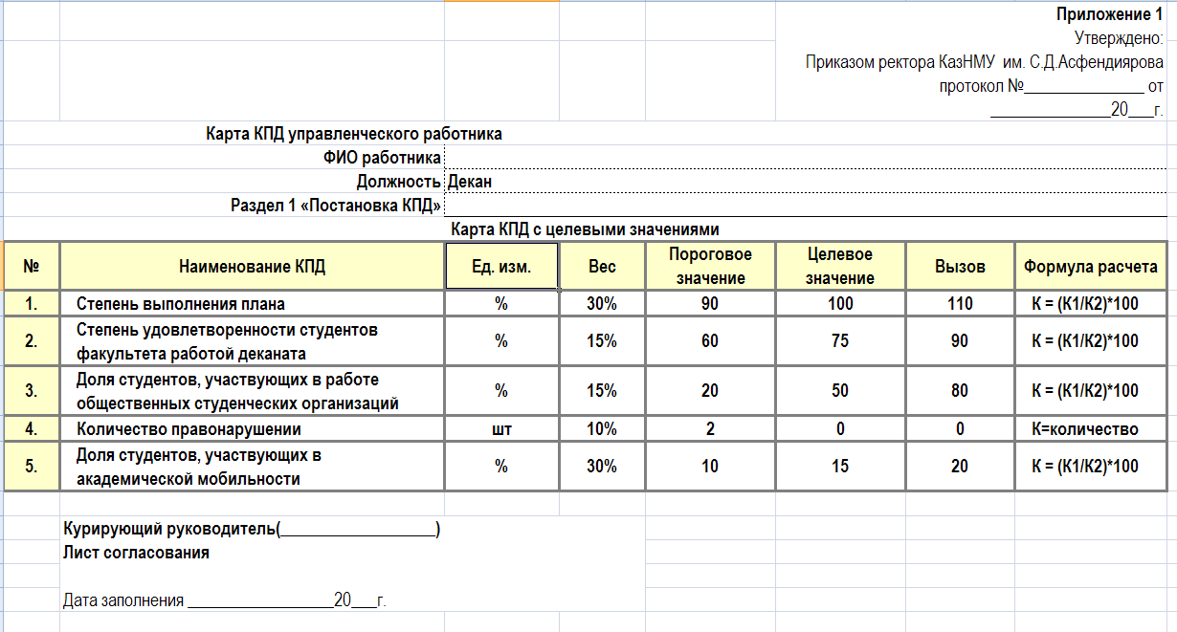
РАЗРАБОТКА И ВНЕДРЕНИЕ KPI ДЛЯ АУП КАЗНМУ ИМ. С.Д.АСФЕНДИЯРОВА
КАРТА КПД ДЕКАНА ФАКУЛЬТЕТА

Slide 14
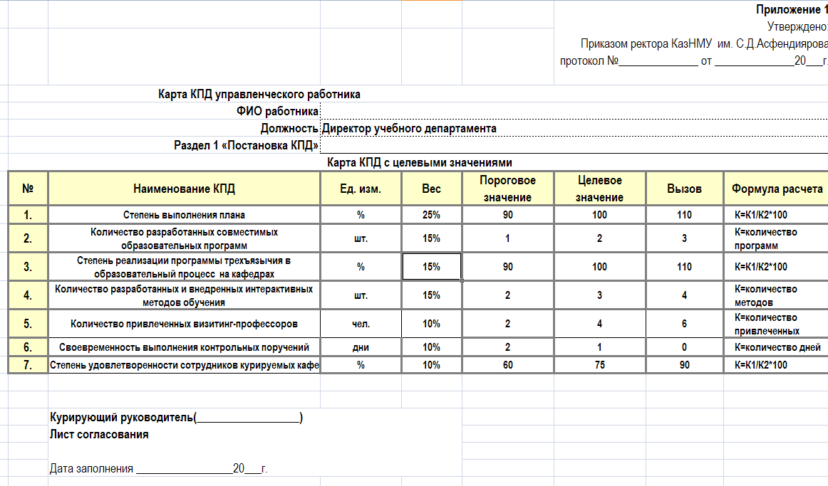
РАЗРАБОТКА И ВНЕДРЕНИЕ KPI ДЛЯ АУП КАЗНМУ ИМ. С.Д.АСФЕНДИЯРОВА
КАРТА КПД ДИРЕКТОРА УЧЕБНОГО ДЕПАРТАМЕНТА

Slide 15
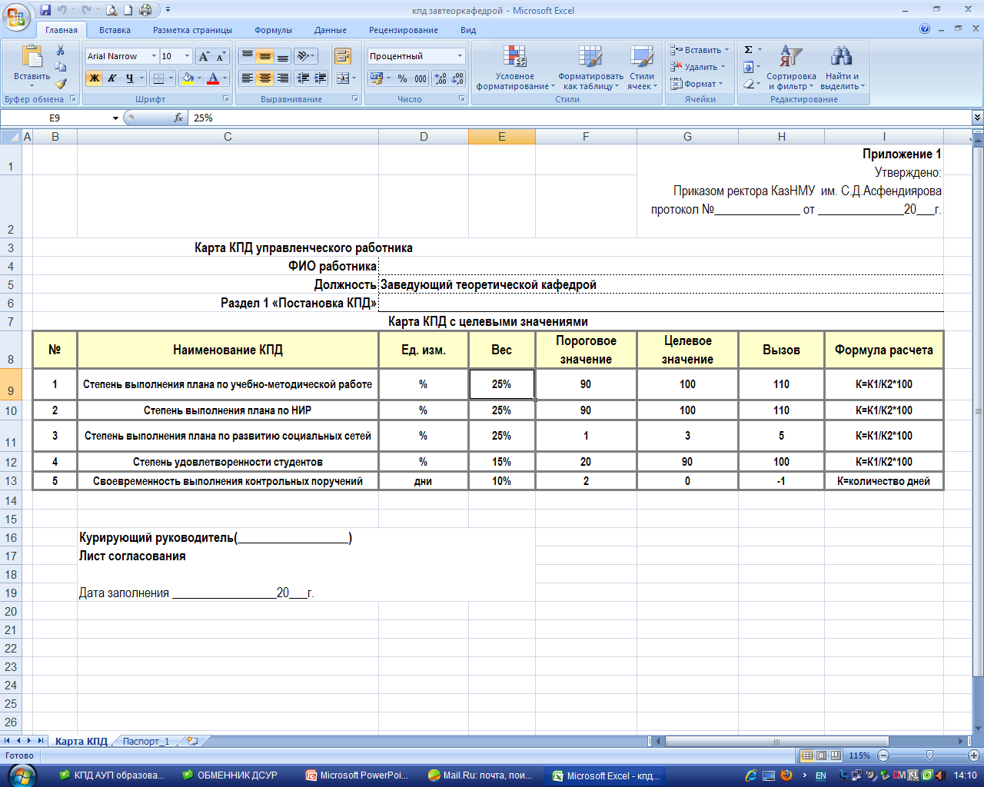
РАЗРАБОТКА И ВНЕДРЕНИЕ KPI ДЛЯ АУП КАЗНМУ ИМ. С.Д.АСФЕНДИЯРОВА
КАРТА КПД ЗАВЕДУЮЩЕГО КАФЕДРОЙ

Slide 16
РАЗРАБОТКА И ВНЕДРЕНИЕ KPI ДЛЯ АУП КАЗНМУ ИМ. С.Д.АСФЕНДИЯРОВА
КАРТА КПД ЗАВЕДУЮЩЕГО КАФЕДРОЙ

Slide 17
РАЗРАБОТКА И ВНЕДРЕНИЕ KPI ДЛЯ АУП КАЗНМУ ИМ. С.Д.АСФЕНДИЯРОВА
ПРОЕКТ РЕШЕНИЯ
Утвердить «Методическое пособие по постановке целей и оценке деятельности административно-управленческого персонала КазНМУ им. С.Д. Асфендиярова».
Утвердить типовые карты КПД для деканов, директоров учебных департаментов, заведующих кафедр.
Определить структурное подразделение, ответственное за внедрение и функционирование системы оценки результативности деятельности административно-управленческого персонала.
Ответственный – директор департамента административно-кадровой работы В.Н.Девятко. Сроки – до 21 января 2013 г.
Разработать и запустить программное обеспечение системы оценки результативности деятельности административно-управленческого персонала.
Ответственный – директор департамента ИТ Е.М. Шадиков. Срок – до 20 февраля 2013 г.
Разработать единую анкету для работников Университета по оценке удовлетворенности деятельностью административных структурных подразделений.
Ответственный – начальник отдела СМК У.А.Нуралиева. Сроки – до 1 мая 2013 г.

